Slide 1
넘파이 특화 함수 알아보기
Chapter 11

Slide 2
일반함수와 람다함수 사용하기

Slide 3
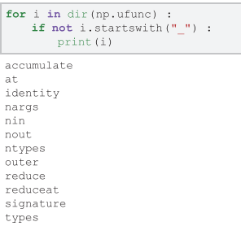
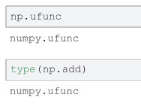
유니버설 함수
유니버설 함수 클래스인 ufunc 클래스를 확인해 봅니다. 덧셈을 처리하는 함수 add를 만든 클래스를 type으로 확인하면 유니버설 함수 클래스라는 것을 알 수 있습니다. 또한 여러 개의 메소드를 가지고 있습니다.

Slide 4
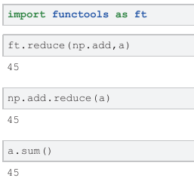
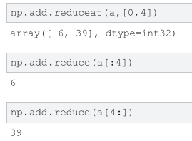
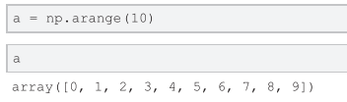
유니버설 함수 : 내부 메소드 처리
유니버설 함수 add내의 reduce, reduceat 메소드로 배열의 원소를 계산합니다.

Slide 5
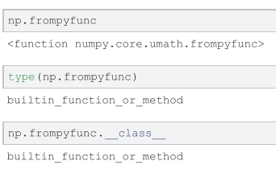
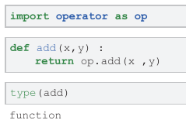
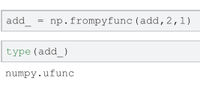
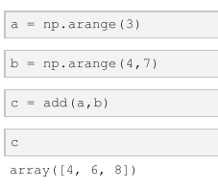
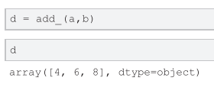
사용자 유니버설 함수 정의하기
넘파이 모듈에서 제공되는 함수들만을 사용해서 개발도 가능하지만 사용자가 직접 정의한 함수를 유니버설 함수로 등록해서 사용할 수 있습니다.

Slide 6
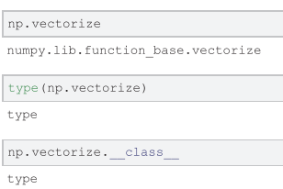
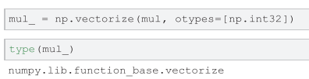
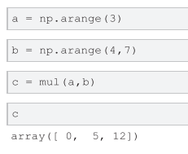
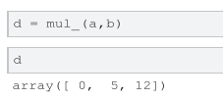
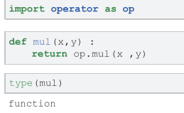
vectorize 함수 사용하기
사용자 함수를 정의하고 새로운 인스턴스를 만들어서 다차원 배열을 바로 계산할 수 있도록 만들어줍니다.

Slide 7
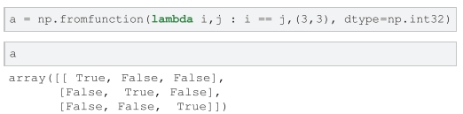
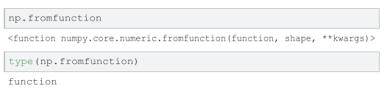
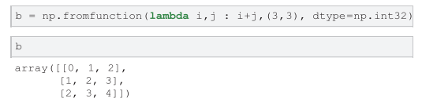
함수를 전달 받아서 배열 생성하기
특정 함수를 사용해서 배열의 좌표에 맞춰 형상에 맞춰 새로운 배열을 만들 수 있습니다.

Slide 8
파일 처리

Slide 9
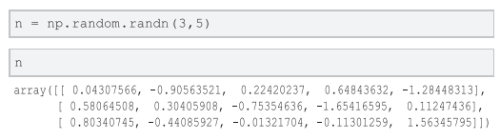
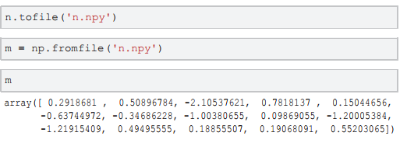
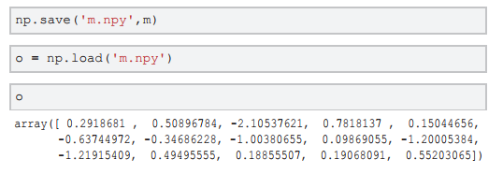
파일 처리
다차원 배열을 파일에 저장해서 일반적인 데이터를 저장합니다. 다시 읽어오면 다차원 배열로 변환해서 저장합니다.

Slide 10
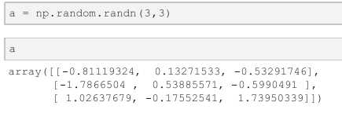

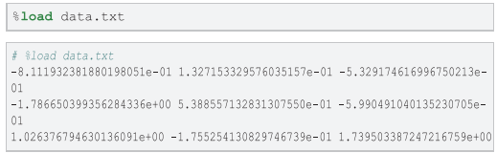
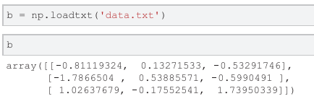
텍스트 파일 처리
텍스트 파일로 저장하기 위해 savetxt 함수에 파일 이름과 배열을 전달합니다
%load 명령어와 loadtxt 함수로 파일을 읽어봅니다

Slide 11
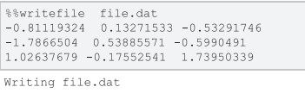
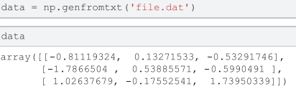
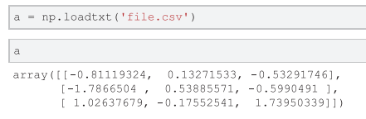
csv 파일 처리
파일을 genfromtxt 함수로 읽어옵니다. 다차원 배열로 변환해서 처리합니다.

Slide 12
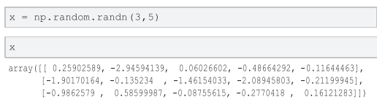


직렬화 처리
파이썬에서 제공되는 확장자는 파이썬 객체를 그대로 저장해서 처리할 수 있습니다. npz확장자를 사용하면 다차원 배열을 직렬화 처리를 하고 저장합니다

